Slide 1
Функції медичної сестри в механізмі інфекційного контролю
Association «Service of the organization of infection control»

Slide 2
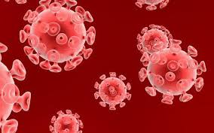
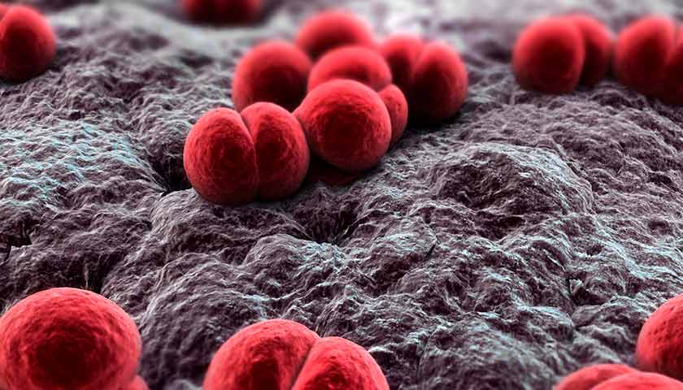
Інфекційний контроль –
це комплекс заходів, спрямованих на попередження розповсюдження та виникнення інфекційних захворювань шляхом впливу на механізми передачі даної інфекції.
Профілактика поширення ВЛІ шляхом дотримання заходів інфекційного контролю має бути пріоритетною в лікувально-профілактичних закладах.

Slide 3
План інфекційного контролю
Хто розробник?
Комісія з інфекційного контролю або відповідальна особа
Фундамент Плану – оцінка ризику внутрішньолікарняних інфекцій в закладі!

Slide 4
Офіційна статистика захворюваності на ВЛІ
12.04.2016, Державна санітарно-епІдеміологічна служба Київської області

Slide 5
Розподіл обов’язків
Головна медична сестра – відповідальна особа /наглядова рада
Старша медична сестра – виконавець

Slide 6
Які функції медичної сестри в механізмі ІК?
КОНТРОЛЬ
Гігієна рук у відділеннях
Знезараження ВМП
Прибирання поверхонь
Знезараження відходів

Slide 7
Гігієна рук
Дотримання правил гігієни рук
Наповнюваність та функціональність дозаторів
Правильне розміщення дозаторів
Умови застосування кишенькових антисептиків
Наявність паперових рушників у диспенсерах

Slide 8
Палата інтенсивної терапії, діалізний зал
Згідно Рекомендацій KRINKO при Інституті ім. Роберта Коха (Німеччина)
А
20 кв.м
А
мило
умивальник
А
антисептик
А
5600 зайвих кроків = майже 3 км

Slide 9
Правила інсталяції диспенсерів у ЗОЗ

Slide 10
Професійний набір для контролю якості обробки рук

Slide 11
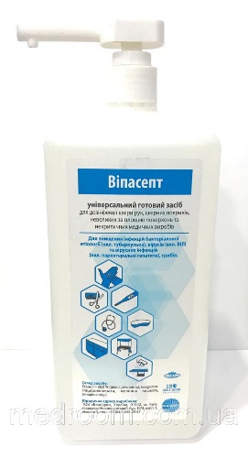
Підбір засобів для обробки рук
«Золотий стандарт» – спиртовой антисептик, вміст спирту 65-80%
Спирт у концентрації більше 80% - значно ускладнює денатурацію білка і не може застосовуватись для дезінфекції рук
Ethanol
1-propanol
2-propanol
Механізм дії – денатурація білків

Slide 12
Послідовність використання кишенькового антисептику
Згідно Рекомендацій KRINKO при Інституті ім. Роберта Коха (Німеччина)

Slide 13
Стадії знезараження ВМП багаторазового використання
ПСО
Стерилізація
Дезінфекція
Згідно наказу МОЗ № 552 від 11.08.14 р.

Slide 14
Як правильно вибирати дезінфікуючий засіб?
Ефективний
Безпечний
Економний
Альдегіди
Пероксидні сполуки
Надоцтова кислота
Аміни
Гуанідини
Сучасний дезінфікуючий засіб

Slide 15
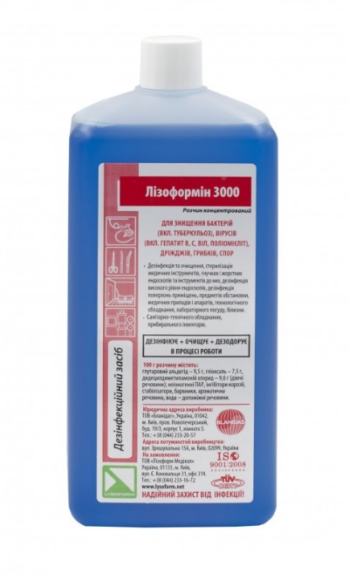
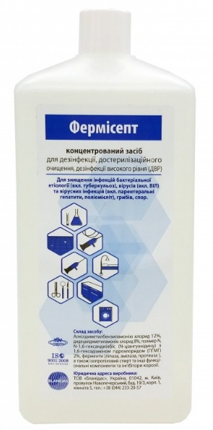
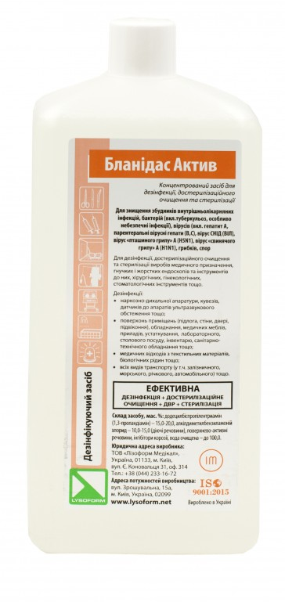
Вибір засобів
Лізоформін 3000
Лізоформін Спеціаль
Фермісепт
Бланідас Актив

Slide 16
Контроль за ємностями для знезараження ВМП
Безпечність і зручність проведення знезараження: щільна кришка, перфорований піддон (решітка), фіксуюча пластина.
Збереження активності робочих розчинів засобів.
Ємності повинні мати чіткі написи із зазначенням на етикетках назви засобу, концентрації, дати виготовлення і граничного терміну придатності розчину
ІІ.1.7. наказ МОЗ №552

Slide 17
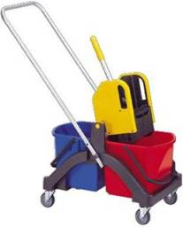
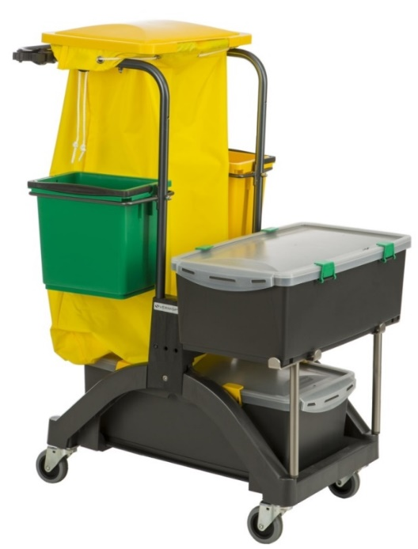
Підбір системи для прибирання у відділенні
Візок Aquva
Візок Mistral Moboxx
Візок Aquva Viz
Згідно наказів МОЗ №236 від 4.04.2012 р., п.12.24-12.26 та №234 від 10.05.07 р., п.5.2.5

Slide 18
Контроль за маркуванням прибирального інвентарю
ДЕЗІНФЕКЦІЯ ТА ПРИБИРАННЯ ОПЕРАЦІЙНИХ БЛОКІВ, МАНІПУЛЯЦІЙНИХ, ПЕРЕВЯЗУВАЛЬНИХ КАБІНЕТІВ
ДЕЗІНФЕКЦІЯ ТА ПРИБИРАННЯ РАКОВИН, ВАНН, ДУШЕВИХ КАБІН, ДЗЕРКАЛ ТА КАХЛІВ НА СТІНАХ
ДЕЗІНФЕКЦІЯ ТА ПРИБИРАННЯ УНІТАЗІВ І ПІДЛОГИ В ТУАЛЕТНИХ КІМНАТАХ
ДЕЗІНФЕКЦІЯ ТА ПРИБИРАННЯ ПАЛАТ І КОРИДОРІВ

Slide 19
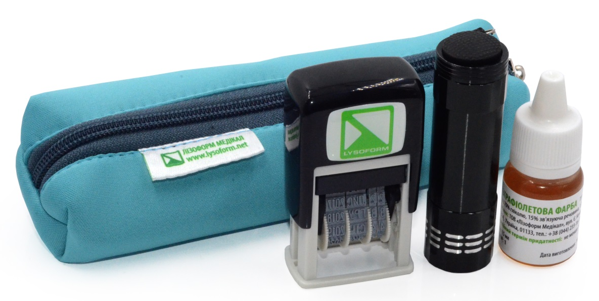
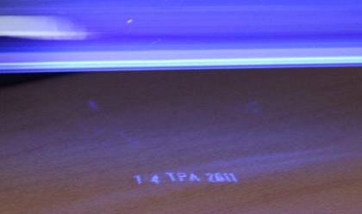
Набір для контролю якості прибирання

Slide 20
Контроль за системою поводження з відходами
Система поводження з відходами складається з таких етапів:
1
збирання та сортування відходів
2
маркування відходів
3
знезараження (дезінфекція) відходів
4
транспортування і перенесення відходів у корпусні/міжкорпусні (накопичувальні) контейнери в межах закладу, де вони утворюються
6
утилізація відходів (тих, що можуть підлягати утилізації)
7
захоронення відходів (лише для відходів категорії A)
Згідно наказу МОЗ № 325, Р. IІІ., п. 1

Slide 21
Проведення навчальної роботи
Також обов’язковим завданням головної медичної сестри є організація роботи старших медичних сестер відділень
Надання інформації по наказовій базі МОЗ та європейським стандартам
Проведення лекцій/семінарів/тренінгів
у закладі з ціллю профілактики ВЛІ

Slide 22
Лише налагоджена робота кожного відділення під керівництвом головної медичної сестри закладу в рамках ІК приведе до плідного результату

Slide 23
Дякую за увагу! www.soic.in.ua

